Slide 1
Тварини рекордсмени
Тема: дізнатися про різних тварин, та їх рекорди.
Мета: вивчити тварин рекодсменів, та дізнатися багато нового.
Актуальність теми: про цю тему дуже часто згадують та цікавляться.

Slide 2
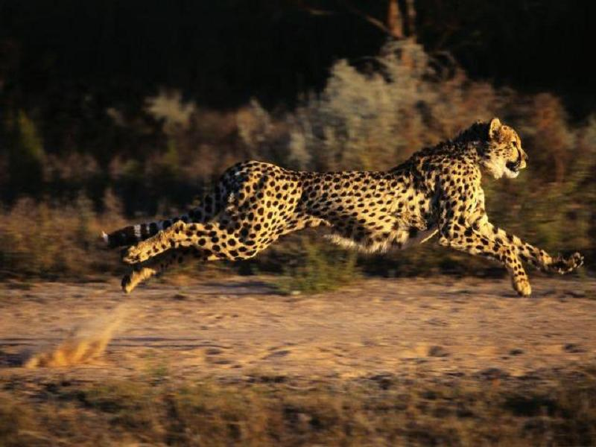
Гепард заслужено утримує місце рекордсмена по швидкості серед наземних тварин. Він здатний розвивати швидкість до 110-120 км / год на коротких дистанціях. А ось чемпіони-спринтери серед людей розвивають швидкість менше 40 км / год на стометровій дистанції.

Slide 3
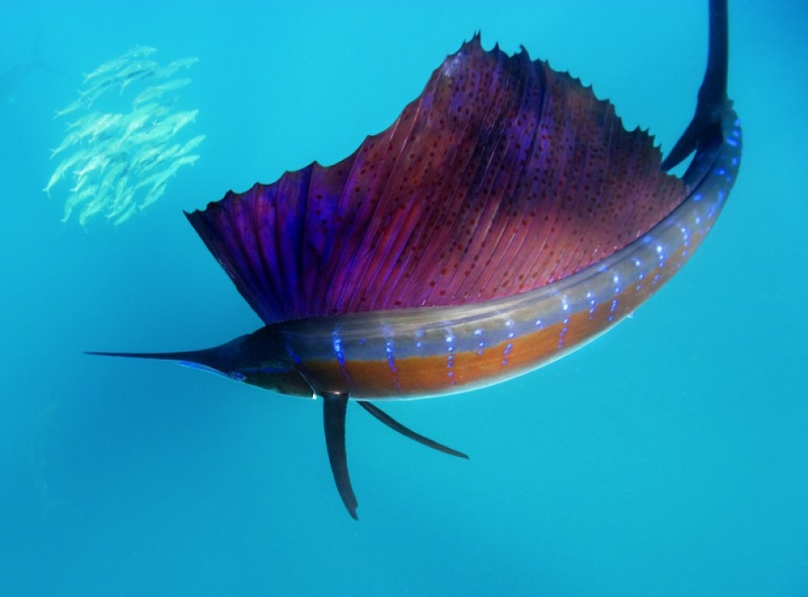
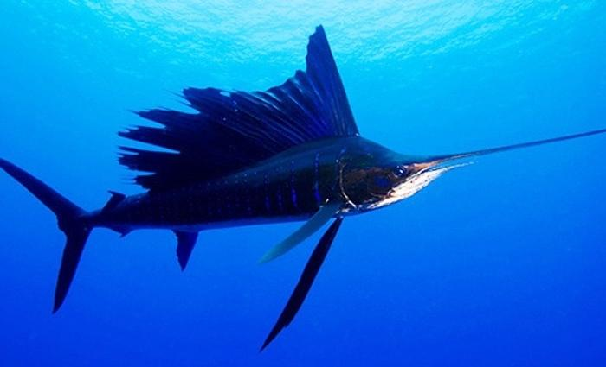
Рекордсмен по швидкісному плаванню на коротких дистанціях — вітрильник, морська риба із загону окунеподібних. Він мешкає у всіх океанах в субтропічних, тропічних і помірних поясах і розвиває швидкість до 109 км / ч.

Slide 4
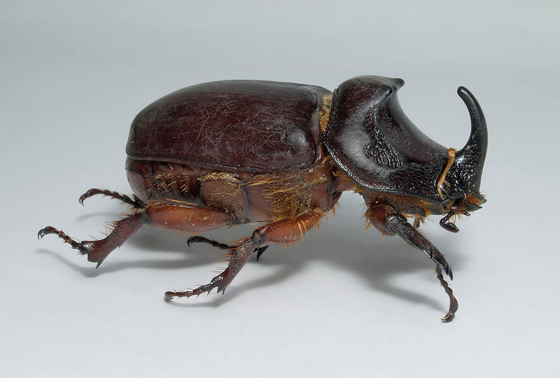
Серед комах найбільше рекордсменів-силачів. А сильніше всіх — жук-носоріг. Він здатний переносити вагу, який в 850 разів перевищує масу його тіла.

Slide 5
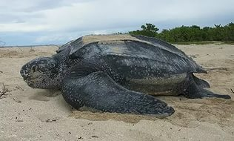
Самим вмілим нирцем виявилася шкіряста черепаха. Вона також є найбільшою сучасною черепахою: її довжина досягає 2,5 метрів, а вага — 600 кг. Вчені встановили на одну таку черепаху датчик, і виявилося, що вона могла досягати глибини 1200 метрів.

Slide 6
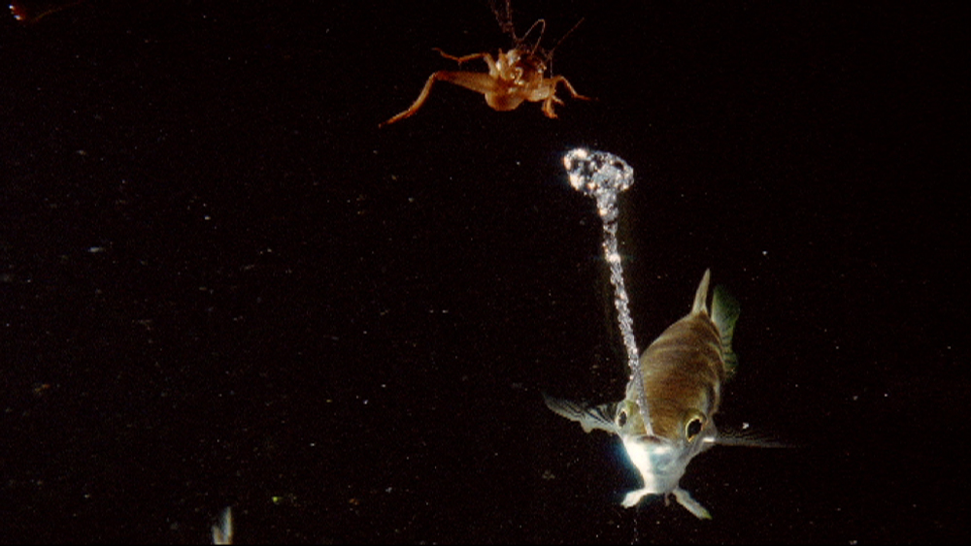
Чемпіонами зі стрільби виявилися рибки бризгуни, які випускають струмінь води в повітря по комахою, якими потім і ласують. Вони можуть потрапити в муху на відстані 1,5 м. Такі риби мешкають в Індії, Австралії, Полінезії і на Філіппінах.

Slide 7
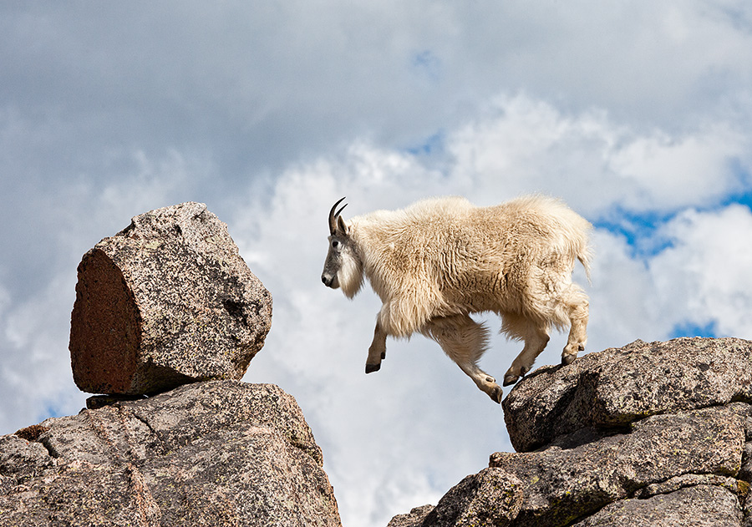
Снігова коза — Це найкращий у світі скелелаз, якому абсолютно не потрібні страховки. Ареалом її проживання є гірські масиви США і Канади. Ці тварини з легкістю стрибають по стрімких скелях з ледь помітними уступами і важать при цьому до 135 кг. Вони також можуть стрибати на 6-7 метрів вниз і завжди приземляються на непомітний уступ.

Slide 8
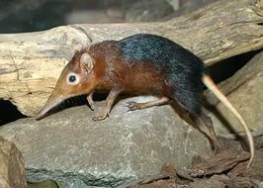
Рекордсмен за ненажерливості — землерийка. У добу цей маленький звір може з’їсти в 4 рази більше своєї ваги. Зовні землерийки нагадують мишей, але мають витягнуту мордочку.

Slide 9
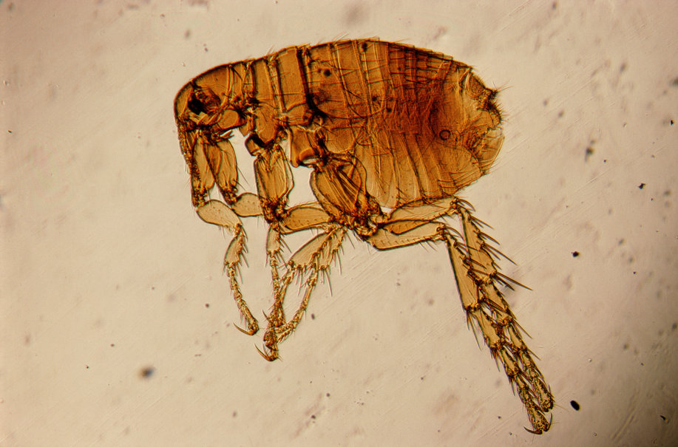
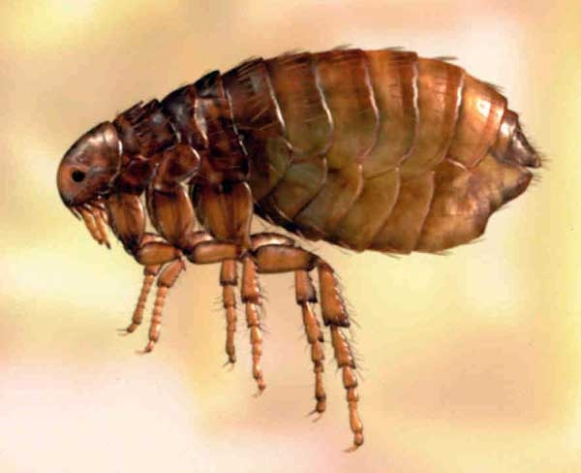
Рекорд зі стрибків у висоту — блоха. Вона здатна стрибати на висоту 34 см, що в 130 разів перевищує її власний зріст. Для порівняння, спортсмен з жердиною стрибає всього втричі більше свого зростання.

Slide 10
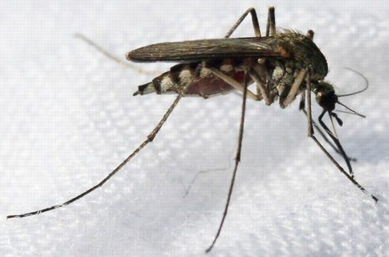
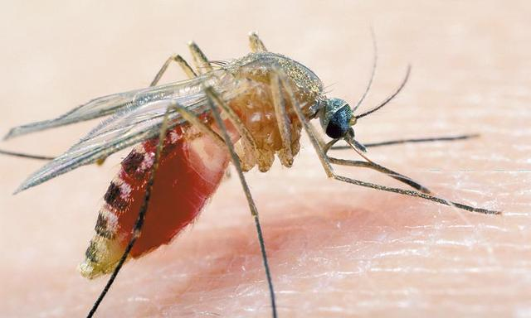
А ось комар є рекордсменом за небезпеки для людини. Від його укусів у світі щороку гине більше людей, ніж від усіх хижаків планети.

Slide 11
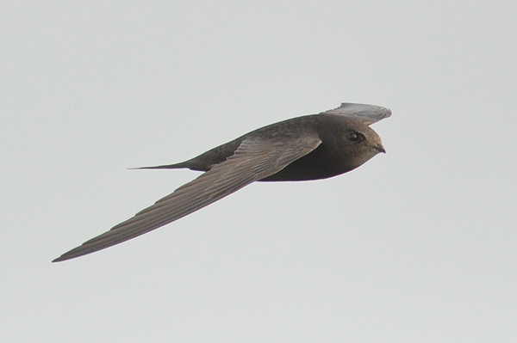
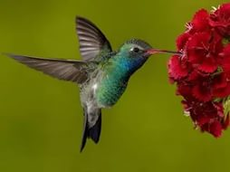
Чорний стриж, а також колібрі і інші тварини загону стріжеобразних, — рекордсмени по перебуванню в повітрі. Стриж може пролетіти 1800 км за якихось 18 годин. А колібрі ще відома своєю унікальною здатністю летіти назад.

Slide 12
Висновок: дізналася про тварин, про їх рекорди та зробили висновки що є й небезпечні тварини які поставили свої рекорди.

